Slide 1
IT2School –
Gemeinsam IT entdecken

Slide 2
Wer ist die Wissensfabrik
Die Wissensfabrik ist ein starkes Netzwerk der deutschen Wirtschaft.
Unternehmen und Stiftungen engagieren sich, um gesellschaftliche Verantwortung zu übernehmen,…
…um Kinder, Jugendliche und Startups zu stärken und so einen Beitrag zur Innovationskraft Deutschlands zu leisten.

Slide 3
Warum sollte Ihre Schule mitmachen?
MINT-Qualität
Best Practice
Ready-to-use
Berufsorientierung
Fachdidaktisch fundierte MINT-Projekte, die interaktiv sind und sich an der Lebenswelt orientierten. Bildungsministerien unterstützen die Projekte
Erfahrung aus mehr als 15 Jahren Wissensfabrik und über 3.000 Projektumsetzungen an Schulen.
Angebot von on- oder offline Fortbildungen der Lehrkräfte durch die didaktischen Projektentwickler.
Versand und kostenlose Nutzung der haptischen Materialien, IT-Lösung zur operativen Abwicklung und Abrechnung
Projekte bieten einen einfachen Einstieg in langfristige Kooperationen mit Schulen. Berufsorientierung – mögliche Maßnahmen in Absprache mit dem Unternehmen.
Betriebsbesichtigungen – vieles ist möglich!
Wie kann ihre Schule zur Umsetzung beitragen?
Teilnahme von zwei Lehrkräften an der IT2School Fortbildung
Umsetzung der Module im Unterricht in Abhängigkeit der zeitlichen Ressourcen und fachlichen Passung
Teilnahme der Lehrkräfte und Schüler*innen an einer kurzen Evaluation

Slide 4
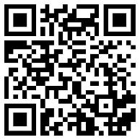
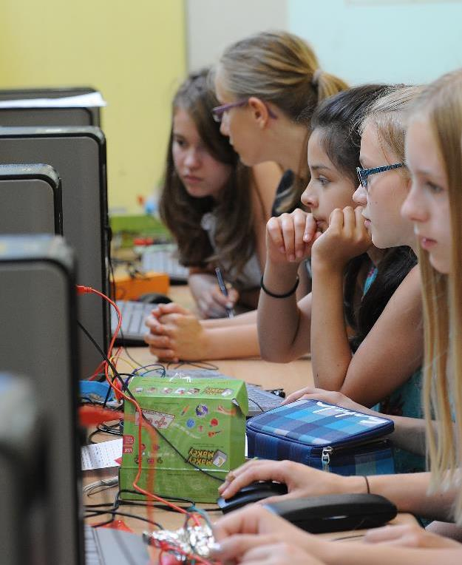
Zum Projektvideo
Überblick über das Projekt
Zielsetzung | Das Projekt führt Schüler spielerisch an Informationstechnologie aus ihrem Alltag heran und ermöglicht es ihnen, sie zu verstehen und selbst zu gestalten.
Inhalt und Aufbau | behandelt grundlegende Themen der IT wie Kommunikation, Daten, Programmiersprache und das Zusammenspiel von Hard- und Software acht Basismodule unterschiedlicher Schwierigkeit sowie weitere Aufbau- und Erweiterungsmodule Ausstattung: Modul-Boxen mit haptischen Materialien alle IT2School-Inhalte sind online abrufbar
Zielgruppe | 5. bis 10. Klasse
Umsetzung und Mehrwert | Umsetzung an 500 Schulen deutschlandweit Kooperationen mit drei Bildungsministerien (RLP, SH und BW) Fachdidaktisch fundiert, niederschwellig und interaktiv

Slide 5
Ausgangssituation IT2School
IT ist allgegenwärtig
IT ist im ständigen Wandel
Herausforderungen sind:
Anbindung an den Lehrplan
Heterogene Informatik-Kenntnisse der Lernenden
Unsicherheit und/oder Zurückhaltung der Lehrkräfte
Die Wissensfabrik-Projekte sind für mich eine riesige Chance, auch mal komplexe MINT-Themen anders an die Schule zu bringen.
Christian Follmann, Musik- und Deutschlehrer am Gymnasium am Römerkastell in Alzey

Slide 6
Welche Wirkung wir erzielen wollen
Die Kinder und Jugendlichen können durch IT2School…
1
…ein Bewusstsein für eigene informatische Fähigkeiten entwickeln.
3
…IT in ihren technologischen Grundlagen verstehen.
2
4
…die Funktionsweise von IT nachvollziehen.
…die Bedeutung von IT für die heutige Welt einschätzen.

Slide 7
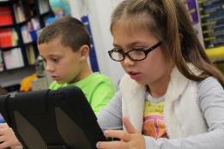
Ganzheitliches didaktisches Konzept
Fokus auf informatische Themenfelder Unterstützung von Kindern und Lehrkräften
Interesse wecken IT verstehen Informatische Fähigkeiten entdecken
IT nicht nur kennen, sondern können
Flexibel einsetzbar in den Klassen 3 bis 12
Wenig Vorwissen und Technik nötig
Rollenspiele, Bastel- und Bauaufträge sowie eigenes Programmieren machen die technologischen Zusammenhänge konkret
Projektarbeit fördert Kreativität und experimentell-spielerisches Entdecken
IT2School: heute verstehen, morgen gestalten

Slide 8
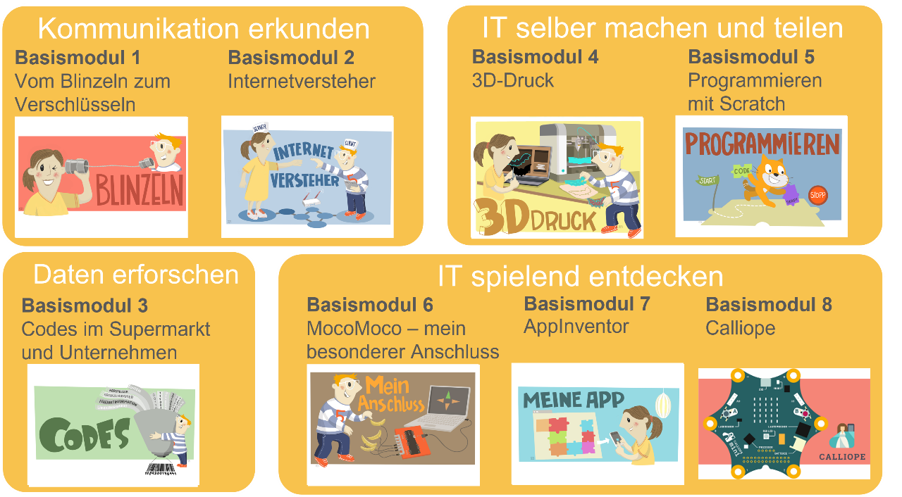
Basismodule im Überblick
Erweiterungsmodule
Aufbaumodule
Eine Entwicklung in Kooperation von:

Slide 9
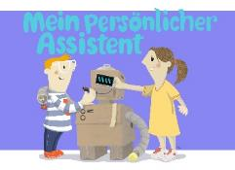
KI-Module im Überblick
KI erkunden
Mit KI gestalten
Basismodul 1 KI im Alltag auf der Spur
Basismodul 2 Von Turing Tests & Sprachassistenten
Basismodul 3 Spielerisch KI entdecken
Basismodul 4 Daten mit KI selbst auswerten
Aufbaumodul 1 Computer selbst lernen lassen
Aufbaumodul 2 Gestalte deine eigene KI
Aufbaumodul 3 Eigene Geschichten mit KI illustrieren
Eine Entwicklung in Kooperation von:

Slide 10
Ablauf des Projekts
Materialien bestellen:
Mit einem Portal-Account bestellen die Schulen die kostenlosen IT2School Klassensätze. Vor einer Online- Fortbildung sollte das Material vorab bestellt werden
Über IT2School informieren:
Virtuelle Info-Veranstaltung am 20.06.23, 14:30-16:00 Uhr Anmeldung
www.it2school.de
Projekt durchführen:
Durch die Interaktiven Module werden die informatischen Zusammenhänge konkret und die Schüler lernen spielerisch mit IT umzugehen.
1
2
3
4
5
6
Bildungspartnerschaft eingehen Registrierung im Portal:
Formular ausfüllen, um sich für das Projekt zu bewerben: Bewerbung
Die Wissensfabrik sucht einen unternehmerischen Partner.
Erfahrungen austauschen und weiter planen
Im Kollegium, mit dem Partner-Unternehmen und weiteren Partnern wird die Umsetzung reflektiert und die nächsten Schritte geplant.
Fortbildung besuchen:
12.09./ 19.09. und 26.09.23, je 16:30-18:30 Uhr Anmeldung (online)

Slide 11
Kontaktieren Sie uns!
Julia Malambré
Bildungsprojekte
Wissensfabrik Telefon: 0174 3499012 julia.malambre@wissensfabrik.de
Sarah Reichel
Bildungsprojekte
Wissensfabrik Telefon: 0173 2643548 sarah.reichel@wissensfabrik.de

